Slide 1
Vägen mot nya skolor i Borgå – kohti uusia koulrakennuksia Porvoossa
Tiina Välikangas 6.10.2015

Slide 2
Bakgrunden till projektet – Taustaa Projektille 1/2
Borgå utbildningstjänster har gjort en utredning under åren 2013-2014 angående det svenskspråkiga skolnätverket.
Bakgrunden till utredningen är inneluftsproblem i många skolfastigheter under de senaste åren.
Dessutom är några av skollokalerna i ett så dåligt skick att det inte lönar sig att renovera dem, en bättre lösning är att bygga nytt.
Elevantalprognoser visar också att antalet svenskspråkiga elever kommer att gå ner i framtiden.
  Nu 13 grundskolor, i framtiden 9 grundskolor

Slide 3
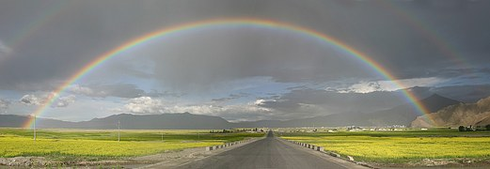
Bakgrunden till projektet – Taustaa Projektille 2/2
Utredningens resultat och förslag har diskuterats öppet i Borgå och invånarna har haft möjlighet att kommentera förslagen.
Processen har behandlats politiskt i utbildningssektionen, bildningsnämnden och stadsfullmäktige.
Enligt de beslut som nu finns på bordet kommer vi att bygga tre nya skolfastigheter i Borgå under den närmaste framtiden.
Målet var att de nya fastigheterna blir färdiga under åren 2016-2017.
  Tidtabellen lever ännu...
En ypperlig möjlighet att tänka i nya banor!

Slide 4
Projektskolor – Projektikoulut
Tolkis skola
  Årskurserna 1-6 + dagis
  Innebär sammanslutning av att Gammellbacka och Tolkis skolor
Vårberga-Kevätkumpu bildningscentrum
  Både svensk-och finskspråkig undervisning för årskurserna 1-6 + förskola under samma tak
  Möjligen också annan verksamhet: bibliotek, ungdomstjänsterna
s.k. ”Västra enhetsskolan” i Näse (omfattar årskurserna 1-9 och dagvård)
  Borgå stads första svenskspråkiga enhetsskola + dagis
  Innebär sammanslutning av Strömborgska skolan (åk7-9), Näse skola och Saxby skola (åk 1-6)
Renovering av Lyceiparkens skola (åk 7-9) och Grännäs skola (1-6)
  Innebär att Kråkö skolas personal och elever flyttar till Grännäs.

Slide 5
Projektets mål – projektin tavoitteet 1/2
Vårt mål är hitta svar på hur en välfungerande och trivsam inlärningsmiljö skapas.
Planera nya skolutrymmen och deras inlärningsmiljöer så att
de kommer att motsvara framtidens kriterier för en trygg, fungerande, ändamålsenlig och inspirerande inlärningsmiljö som tar hänsyn till både personalens och elevernas behov.
  Lokaler som stöder inlärning, motivation och trivsel.
  Flexibla utrymmen som kan anpassas till undervisningens och inlärningens olika behov
  Sådana utrymmen och inlärningsmiljöer som kan användas även för annan verksamhet (för- och eftermiddagsverksamhet, skolornas klubbverksamhet, aktiviteter under rasterna, biliotek osv.)
  En inlärningsmiljö som stöder samarbete och förändringen
  i skolans verksamhetskultur.

Slide 6

Projektets mål – projektin tavoitteet 2/2
Därtill skall inlärningsmiljön stöda pedagogisk ledning och nätverkande mellan skolan och världen utanför skolan.
I takt med nybyggandet framskrider också den lokala läroplanprocessen 2016 vilket kommer att stöda de principer och förändringstankar som krävs av ”framtidens skola” i den nya läroplanens anda.

Slide 7
Projektplanen – projektisuunnitelma 1/ 10
Steg 1: Vi grundar en arbetsgrupp vars uppgift är att målmedvetet planera, organisera och följa upp utvecklingsarbetet.
  Stadsdirektörens beslut om arbetsgruppen 14.10.2014
  Medlemmarna i gruppen
  Fyra möten hittills
  På våren 2015 grundades undergrupper för att underlätta planeringen.
    Se t.ex. Funderingar av rektorn i Vårberga skola
    http://rektornfunderar.blogspot.fi/
    http://www.pearltrees.com/leckis

Slide 8
Projektplanen – projektisuunnitelma 2 / 10
Steg 2: Arbetsgruppen besöker föregångarskolor för att bekanta sig med moderna inlärningsmiljöer.
  Vanda-Vantaa: Aurinkokiven koulu planer/ritningar 12/2014
  Dickursby skola i Vanda 12/2014
  Borgå stads egna skolor: Hamari och Albert Edelfelt skola 1/2015
  Hagelstamska skolan i Grankulla 9/2015, en nyrenoverad skola
  Danmark-Tanska: Viborg 12/2014
  SETT-mässan i Stockholm 4/2015: It-lösningar, lärmiljöer, möbler och skolbesök Vitra Brotorp
  Resan till Uleåborg planeras:
    Ritakallion koulu, Kastelli ja Mäntykangas

Slide 9
Projektplanen – projektisuunnitelma 3 / 10
Steg 3: Arbetsgruppen konsulterar sakkunniga och forskare och lär sig från olika seminarier och kurser
  Rådgivning av bl.a. Marko Kuuskorpi
  Kuuskorpis doktorsavhandling & annan litteratur
  Active Ergo
  StealCase pedagogisk huvudplanerare på besök 10/2015
  Seminarium om Framtidens skola 15-16.4.2015
  Way to Go seminarium, Innostavat oppimisympäristöt oppimisen tukena, Borgå 10/2015
  Rektorsdagarna i Borgå 8.-9.10.2015
    Hur skapar vi en enhetsskola?
    Besök på Kvaba, AE och Gammelbacka-planer, Kullo
  INNO-seminarium 9/2015 (oppimisympäristöjen uudistamiseksi)
  Skolutvecklingsnätverk (Majakka/Fyren)

Slide 10
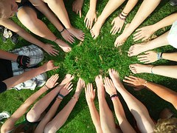
Projektplanen – projektisuunnitelma 4 / 10
Steg 4: Arbetsgruppen/rektorerna för de nya skolorna arrangerar tillfällen där vi diskuterar byggprojekten med de blivande skolornas undervisningspersonal.
    Seminarium med personalen för Kevätkumpu-Vårberga om verksamhetskultur & öppen inlärningsmiljö
    Seminarium med hela den blivande nya skolas personal (VE-skolan)
    Gammelbacka och Tolkis skolorornas personal påbörjade arbetet med verksamhetskuturen 9/2015

Slide 11
Projektplanen – projektisuunnitelma 5 / 10
Steg 5: Dessutom arrangerar arbetsgruppen seminarier och diskussioner inför en större publik, så att alla som har intresse av våra nya skolor har möjlighet att delta.
  Presentation av Mattlidens skola i Esbo (en enhetskola) 10/2015
    Öppen tillställning med presentation och diskussion,
      Ca 50 föräldrar + lärare, en politiker var med
    Hem och skola förening från Mattlidens skola
  En träff med Hem och skola förening från Strömborgska, Saxby, Gammelbacka och Näse skolor
    Bl.a. om informationsgång
    Tillställningar med föräldrar, föräldraförening och invånare från Kevätkumpu-Vårberga

Slide 12
Projektplanen – projektisuunnitelma 6 / 10
Steg 6: Arbetsgruppen/rektorerna ordnar också t.ex. workshops för elever, så att de kan ta del i själva planeringen. Eleverna skall komma med sina egna bidrag och förslag om framtidens skola/drömskola.
  Enkät om Framtidens skola & LP2016, läsåret 2014-2015
    Elevernas bidrag från förskolan och åk 1-6
    Enkät till eleverna i åk 7-9
    https://peda.net/porvoo-borg%C3%A5/ku/ops-ty%C3%B6/aa/ojtkktov/ojtk
    https://peda.net/porvoo-borg%C3%A5/ku/ops-ty%C3%B6/aa/ojtkktov/lofsp
  VE-skolan
    Alla elever har svarat på en enkät och grupparbete med mindre elever
    En elevgrupp som tar ställning till planerna.
  Kevätkumpu-Vårberga
    Eleverna kommer med senare
    Planering av utrymmena i workshops
  Föräldraföreningens kampanj om Drömskolan

Slide 13
Projektplanen – projektisuunnitelma 7 / 10
Steg 7: Vi strävar efter att utveckla undervisningens innehåll och metoder så att dessa tillsammans med de nya fysiska inlärningsmiljöerna främjar inlärning och höjer inlärningsresultat.
  Fortbildning via Osaava-Kunnig
  Arbetsgrupper/Team som utvecklar t.ex. matematikundervisning och läsning & skolspråk, motion i skolan.
  IKT-lösningar med Microsoft
    Pedagogisk utveckling med IT
    Hurdan IKT-infrastruktur stöder pedagogik?
    Teknologiskt ledarskap i skolan
    Globalt nätverkande tillsammans med150 skolor överallt i världen
  I samband med LP 2016 processen
    T.ex. LP-arbete med hela personalen från VE-skolan

Slide 14
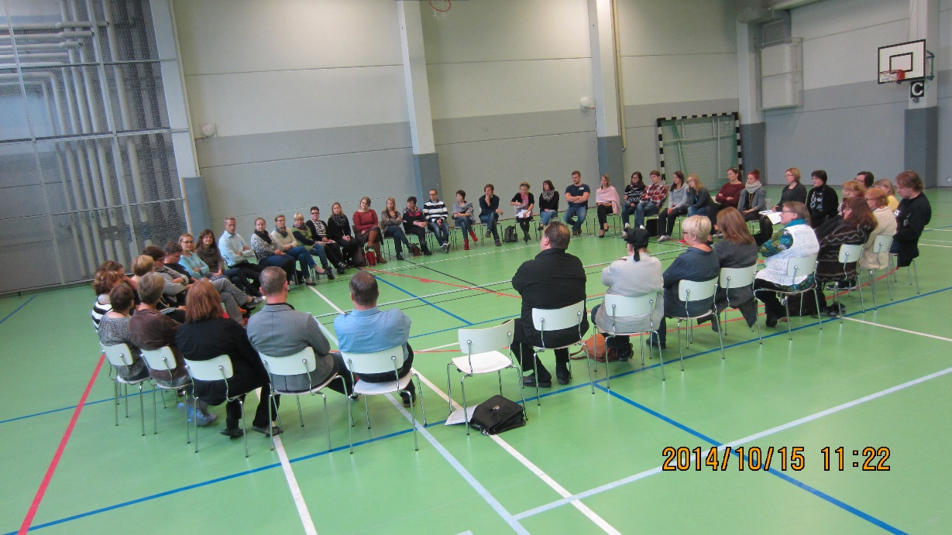
Projektplanen – projektisuunnitelma 8 / 10
Steg 8: Skolorna involverar elever i högre grad att ta ansvar för sin egen inlärning. Vi involverar elever också att ta del i skolornas utvecklingsfrågor och beslutsärenden. Vi vidareutvecklar modeller för att stöda elever i deras skolgång samt för att förebygga utslagning.
  KOTA-projekt (utbildningsmässig jämställdhet)
  Samarbets- och delaktighetsteamet i Borgå
  I samband med LP2016-processen

Slide 15
Projektplanen – projektisuunnitelma 9 / 10
Steg 9: Vi strävar efter att hitta bra lösningar och nya pedagogiska modeller för att kombinera verksamhet med olika verktyg i utrymmena.
  Olika IT-lösningar
  Martela: möbler och lösningar
  ISKU fabriksbesök i Lahtis
  StealCase -möbler
  Vårberga skolan och Kevätkummun koulu:
    Schemaläggning: t.ex. matte och modersmål på samma tider -> flexibla undervisningsgrupper
    Kompanjonlärarskap
    Speciallärare med i klassen
    Projektet gällande multilitteracität i samarbete med Helsingfors universitet
    Utarbetning av digitalt materialt i matematik
    Pekplattor i undervisningen läsåret 2014-2015

Slide 16

Projektplanen – projektisuunnitelma 10 / 10
Steg 10:
  Under processens lopp skapar vi en modell / skriver en rapport om allt vi lärt oss angående utvecklandet av inlärningsmiljöer / vägen till nya

Slide 17
material - materiaalia
https://fi.padlet.com/tiina_valikang1/1mal4f5euv5m
http://www.pearltrees.com/leckis
http://rektornfunderar.blogspot.fi/
Framtidens skola och LP2016 / Poplet
  https://peda.net/porvoo-borg%C3%A5/ku/ops-ty%C3%B6/aa/ojtkktov/ojtk
  https://peda.net/porvoo-borg%C3%A5/ku/ops-ty%C3%B6/aa/ojtkktov/lofsp

Slide 18
Tilläggsmaterial - lisämateriaalia
Elevenkätens resultat från blivande VE-skolan

